Slide 1

Успешно преподаване чрез себеутварждаващо поведение
Бъди асертивен, а не пасивен или агресивен

Slide 2
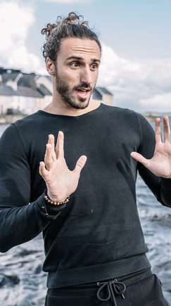
Какво е асертивност?
Да отстояваш правата си или правата на другите хора по спокоен и положителен начин, без да бъдеш агресивен или пасивен.
Да умееш да изразяваш гледната си точка без да обременявш себе си или някой друг с негативни емоции.
Да уважаваш собствените и чуждите мисли, чувства и вярвания.

Slide 3
Асертивността ще ви помогне да отстоявате мнението си, да се чувствате комфортно и да изразявате правата си без да отричате правата на останалите хора.
Асертивността означава да окуражавате другите да изразяват открито собствените си виждания, желания, чувства, за да могат и двете страни да предприемат подходящи действия.

Slide 4
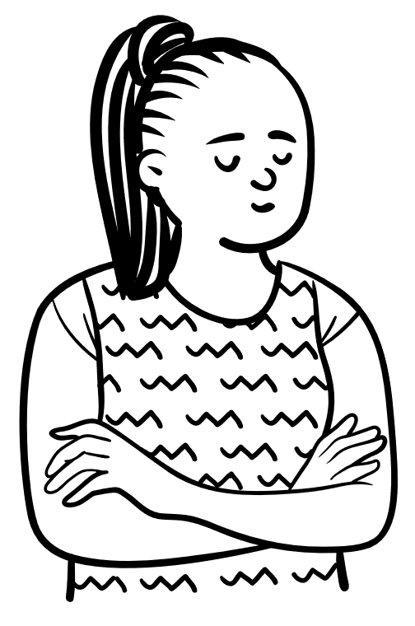
Пасивен или агресивен?
Пасивното поведение се изразява със съгласие с желанията на другите и подкопаване на индивидуалните права и самоувереност.

Slide 5
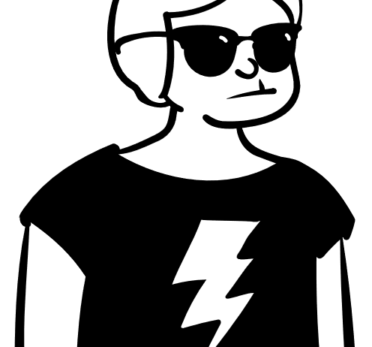
Какво е да бъдеш агресивен?
Когато се държите агресивно към някой друг, Вие подкопавате неговите права и самочувствие.
Агресивните хора рядко показват признателност и поведението им обижда другите.
Агресивното поведение може да се изразява в раздаване на заповеди, игнориране, както и незачитане на чуждите чувства.
Хората, които получат агресивен отговор, могат да се зачудят какво е предизвикало такава реакция и с какво са я заслужили.

Slide 6
Аз-концепция
Асертивното или себеутвърждаващото поведение е в основата на Аз-овото интерпретиране на личностните и социалните умения. То е в основата на т.нар. стратегия на Аз-концепцията. Съществуват много практики, свързани с изследване на сомосъзнанието и утвърждаващи социални и образователни модели, насочени към усъвършенстване на себепознавателните способности на човека. Те изграждат специфична парадигма, която има изключително влияние върху развитието на съвременната образователна методология.

Slide 7
Тренинг-курсове за асертивност
Идеята за формиране на асертивно поведение предлага систематика на целите (уменията, които трябва да формира субектът) и процедурите, свързани с тяхното постигане. Те обикновено са предмет на специални тренинг-курсове, които са насочени към умения за отстояване на собствените права. Тези права в някакъв смисъл надхвърлят гражданските права и осигуряват нормалното развитие на самосъзнанието, стимулират индивида към по-голяма устойчивост на чужди желания, оценки и натиск, и предизвикват по-голяма центрираност към собствените интереси, мисли, преживявания. Първоначално така наречените тренинг-курсове за асертивно поведение се провеждат в помощ на лица, които изпитват затруднения в социалните контакти и са неспособни да се справят с проблемите изискващи тяхната решителност, настойчивост и независимост.

Slide 8
Умения за живот
Асертивните умения постепенно придобиват характер на умения, които лежат в основата на представата за справящото се поведение и още повече в основата на представата за пълноценно личностно развитие.
Затова, дешифрирането на понятието асертивност с лекота би ни довело до формулирането на личностни характеристики, които свидетелстват за съществуването на пълноценно развиваща се личност.
Прилагането на това разбиране в образователния процес е обект на различни методологии. Една от тях е „Умения за живот“. Те залагат на една основна стратегия, а именно стратегията за социално учене. Да учим заедно в масовата практика често се разбира като да учим един до друг, а не да се учим един от друг.

Slide 9

Различни гледни точки
Изискване на толерантност към мнението на другия, правото да бъдеш изслушван, вътрешногруповото санкциониране при подмяна на аргументите, междуличностни противопоставяния правят възможно формирането на своеобразна изследователска общност от връстници. Показател за постигане на такава общност е отсъствието на опити за налагане на мнения. Нито учителят, нито учениците имат право на това, доколкото все по-ясно разбират безсмислеността на подобни действия. Смисълът на работа в група е развитието на умения за изграждане на отношения между връстниците, които да опосредстват съвместното конструиране на идеи, но с признатото право на всеки да мисли самостоятелно и различно.

Slide 10
Загрижен съм
Учителите, които владеят тази сила показват загриженост към емоционалното състояние на учениците и нивото им на владеене на учебния материал. Те създават подкрепяща и лична връзка с учениците, изграждат емоционално стабилна среда в класната стая и последователно откликват на техните социални, емоционални и образователни нужди.

Slide 11

ИЗГРАЖДАМ ВЗАИМООТНОШЕНИЯ
Учителят активно изгражда позитивни взаимоотношения с всички ученици.
Учителят е любезен, уважителен и справедлив към всички ученици.
Учителят обръща индивидуално внимание на учениците и зачита всеки като отделна личност.

Slide 12

“Твоят успех и благополучие имат истинско значение за мен.”

Slide 13
Примерни стратегии
Опитайте се да приложите преподавателски стратегии като тези в класната си стая:
Посрещнете всеки ученик и го поздравете лично при влизането му в класната стая.
Поговорете с учениците насаме, ако изглеждат разстроени и ги попитайте мило дали нещо не ги тревожи.
Помолете учениците да ви напишат писмо, в което да ви споделят предложения за това как да им помогнете да учат по-добре.
Когато забележите, че някой ученик не полага усилия или нарочно е направил нещо нередно, помислете за мотивите му и допуснете, че е възможно и друго обяснение преди да реагирате.

Slide 14
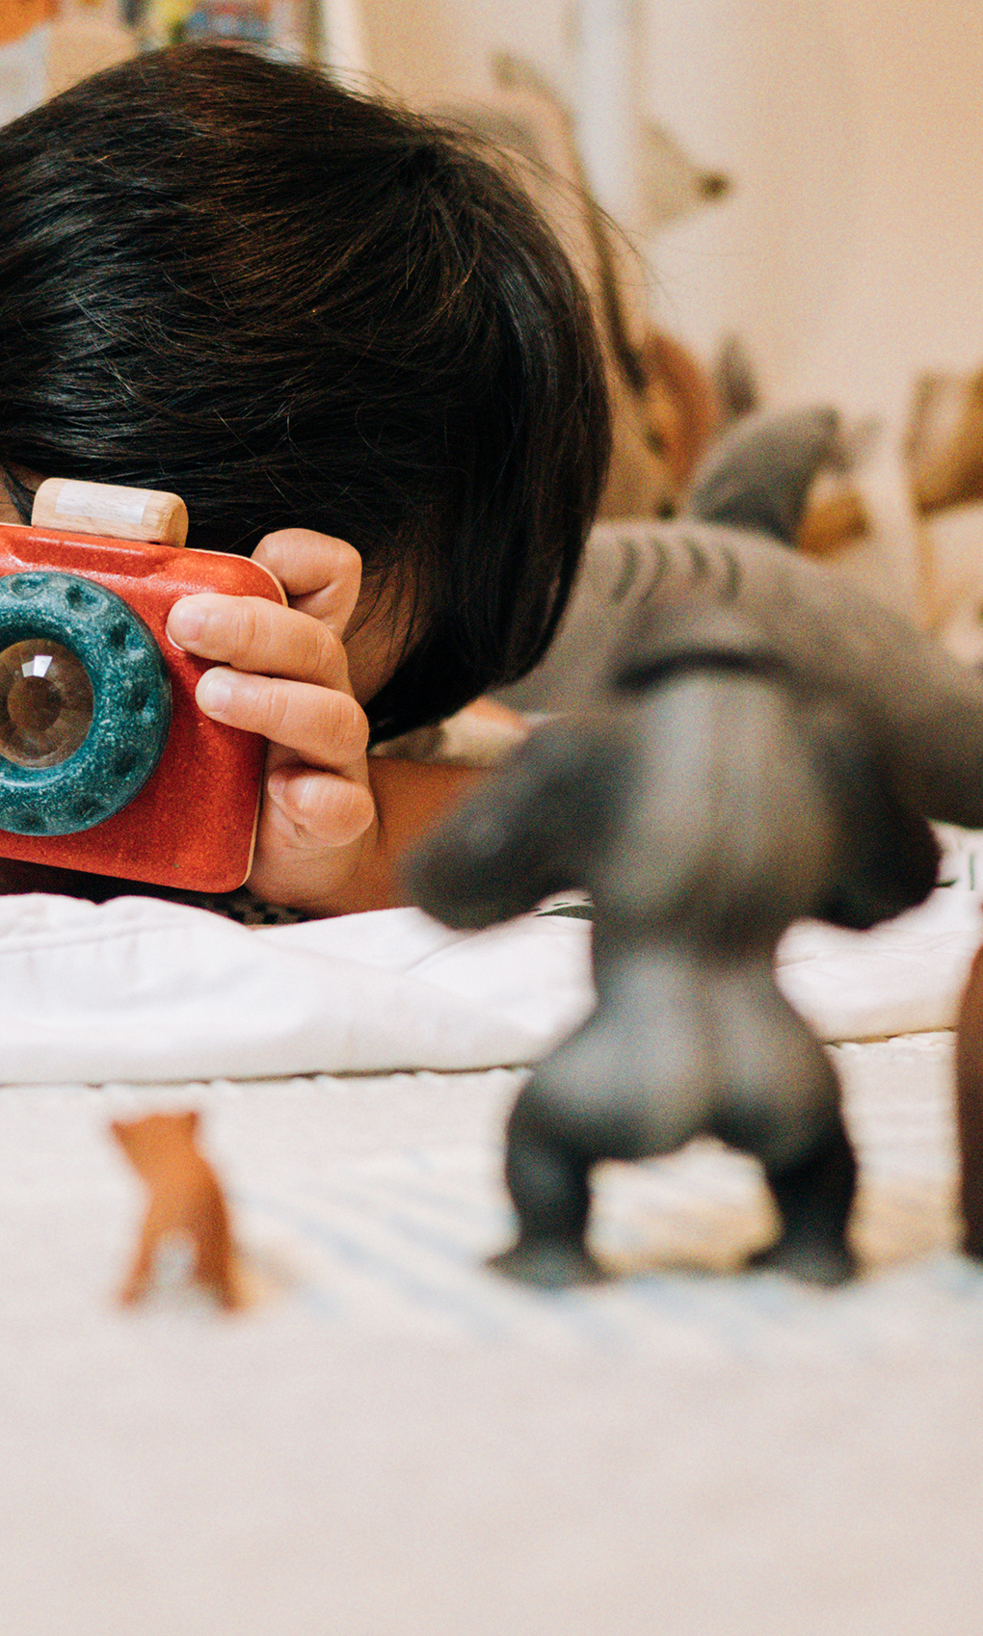
ВЪПРОСИ ЗА РЕФЛЕКСИЯ
Какви очаквания имате към учениците и какви процедури сте създали в класната стая, за да изградите безопасна и стабилна среда за интелектуалното и емоционално развитие на учениците?
Какви думи и тон на гласа използвате, когато…
– окуражавате учениците?
– се опитвате да им помогнете да променят поведението си?
– коментирате работата на учениците?

Slide 15
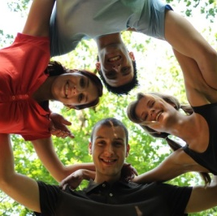
Колко често показвате интерес към извънкласните дейности на учениците си и към техния живот извън училище?
Как включвате възможности за учениците си да споделят свои лични преживявания, интереси и притеснения?
Как реагирате, когато учениците изглеждат тъжни или разстроени?
Как реагирате, когато учениците искат да говорят за проблемите, пред които са изправени без това да има връзка с вашия час?
Тази снимка от Неизвестен автор е лицензирана с CC BY-NC

Slide 16

УВАЖАВАМ ВСИЧКИ ГЛЕДНИ ТОЧКИ
Учителят създава среда в класната стая, в която се подхожда с уважение към всяка идея.
Учителят и учениците работят заедно, за да създадат учебна среда, която приветства и цени различни гледни точки и мнения.

Slide 17
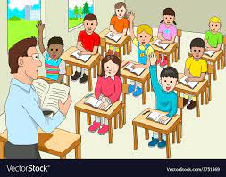
НАСЪРЧАВАМ ДИСКУСИЯТА: “Аз търся, приветствам и уважавам твоите идеи и обратната ти връзка.”
Учителят търси и цени мнението на учениците си за техните преживявания по време на учебния процес.
Учителят дава възможност на учениците да определят аспекти от това, което учат.
Учителят търси идеи и обратна връзка от учениците за дейностите и процедурите в класната стая.

Slide 18
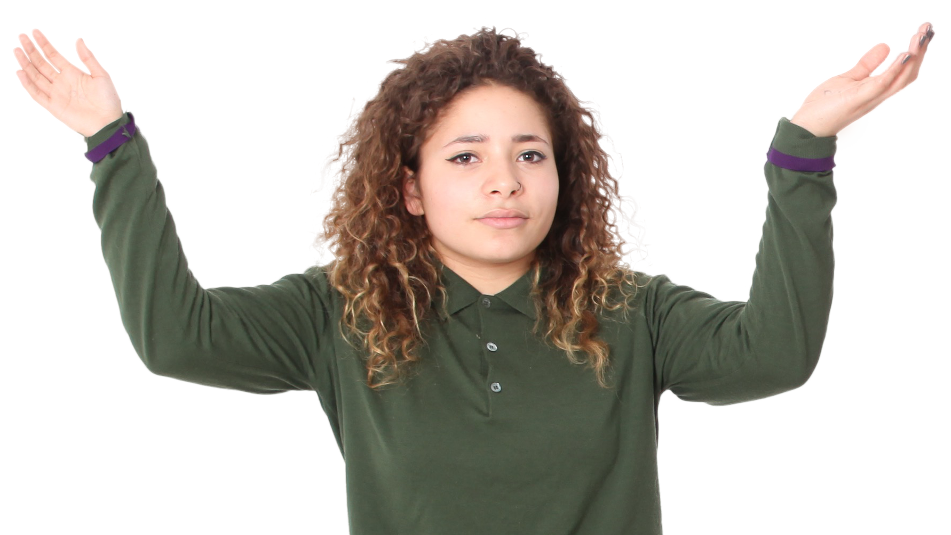
Въпроси за рефлексия
Колко често окуражавате учениците да споделят идеите и мнението си?
Колко често им давате възможност да отговарят на въпроси или да разрешават проблеми заедно и обсъждате отговорите им?
Как се уверявате, че всички ученици имат възможността да изразят гледната си точка?
Как показвате на учениците какво означава да проявиш уважение към мнение различно от твоето с личния си пример?
Как реагирате, когато учениците задават неясни или неочаквани въпроси или изказват различно мнение?
Колко често им давате възможност да споделят какво мислят за начина, по който трябва да протичат учебните дейности според тях?
Колко често търсите обратна връзка от учениците за ефективността от учебните дейности

Slide 19
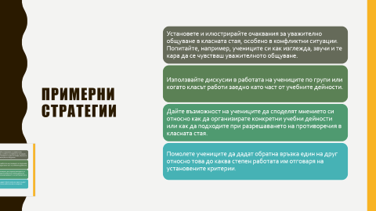
Примерни стратегии
Установете и илюстрирайте очаквания за уважително общуване в класната стая, особено в конфликтни ситуации. Попитайте, например, учениците си как изглежда, звучи и те кара да се чувстваш уважителното общуване.
Използвайте дискусии в работата на учениците по групи или когато класът работи заедно като част от учебните дейности.
Дайте възможност на учениците да споделят мнението си относно как да организирате конкретни учебни дейности или как да подходите при разрешаването на противоречия в класната стая.
Помолете учениците да дадат обратна връзка един на друг относно това до каква степен работата им отговаря на установените критерии.

Slide 20
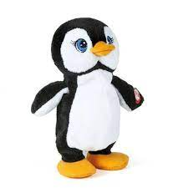
Пени Позитивният пингвин

Slide 21
Благодаря за вниманието!
Източници: Образователен подход „Умения за живот – развитие на личностните и социални умения в училище“
https://www.institute-hr.com/ - Институт за човешки
ресурсиhttps://prepodavame.bg/ - Преподаваме.БГ
Изготвил: Диляна Матакиева

